Slide 1
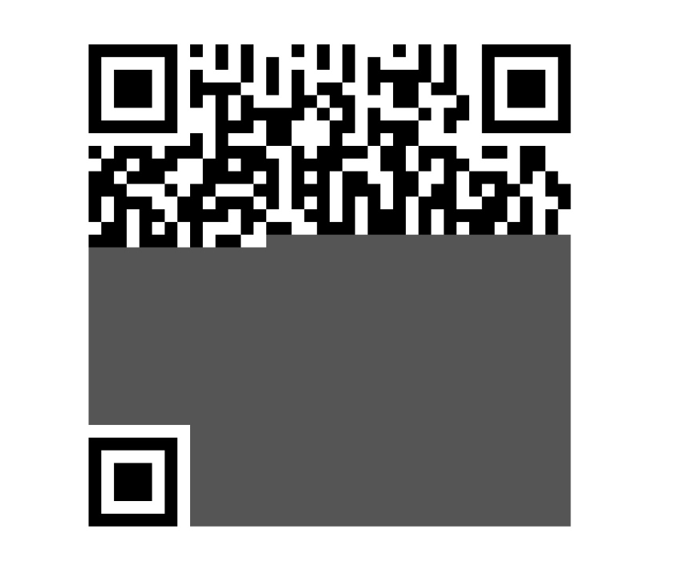
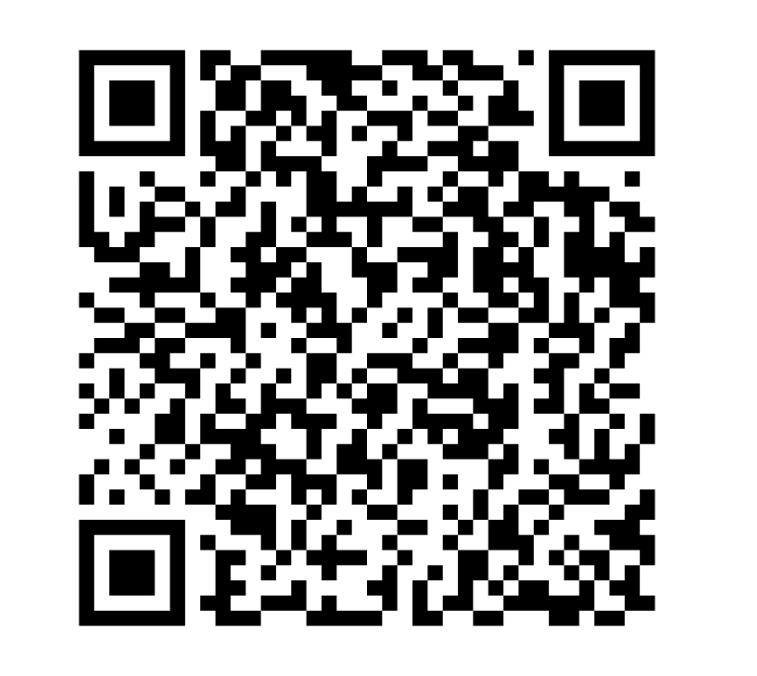
新增进度：实现了二维码的定位和识别，能进行二维码的解码，对于最后一张二维码，通过将二维码剩余空白部分填充为灰色来作为结束标志，将二维码填满是为了方便定位
如： 正常二维码：
定位：根据二维码三个定位点的特征将二维码的四个顶点坐标求出
解码：设定二维码的规格为38*38，通过四个顶点坐标求出每个色块的面积，再遍历每个色块的像素值，根据遍历得到的像素值来判断该处的编码为0还是1抑或是表示停止的灰色区域
在对手机拍出来的照片进行解码时，在保证不反光，不将多余的地方（如电脑框），排除的二维码尽量不发生旋转的情况下误码率不是很大（误码主要出现在表示结束的那一张图上）

Slide 2
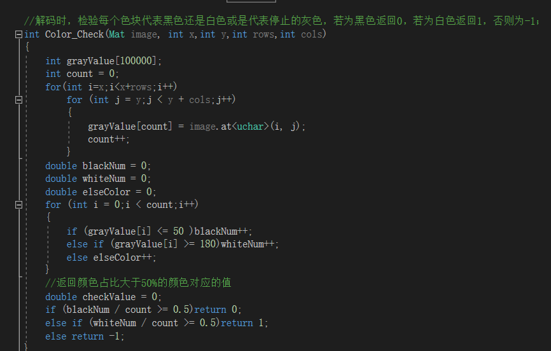
在解码识别每个色块的像素值时，考虑到拍摄出来的照片与实际的像素值有较大偏差，求出的四个顶点也可能不准，导致每个色块的面积与真实面积不符，所以在检测是，将像素值小于50的均视为黑色，大于180的均视为白色，其余像素值为灰色。同时在确认每个色块的颜色时，某种颜色的占比大于50%时即确定为该种颜色

Slide 3
后期工作：
1. 解决解码时可能出现的得到重复信息的问题，确认开始帧和结束帧
2. 将所有已经做到的对接好

